Slide 1
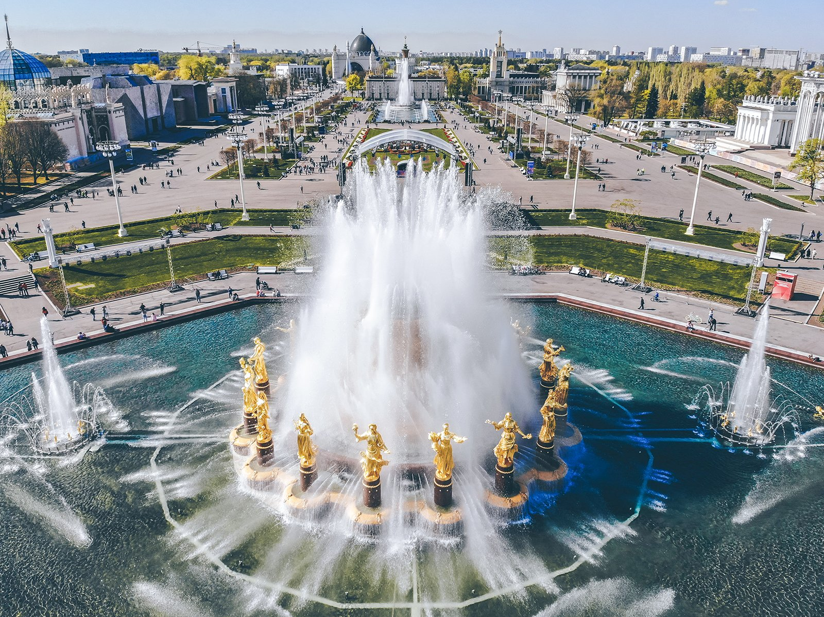

Безопасная среда
на ВДНХ
ДЕПАРТАМЕНТ
СТРАТЕГИЧЕСКОГО РАЗВИТИЯ
И УПРАВЛЕНИЯ ТЕРРИТОРИЕЙ
13.04.2022

Slide 2

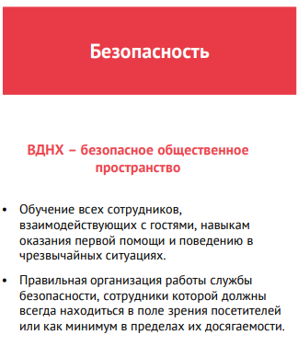
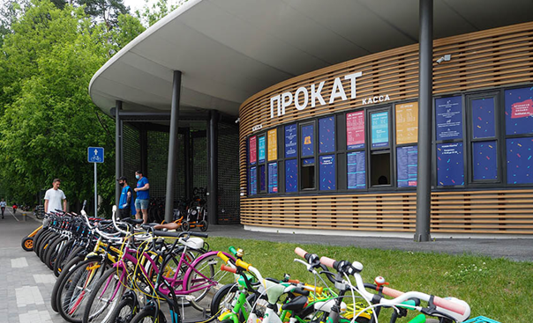
Проблематика
Общественное пространство должно быть безопасным для посетителей.
Гости приходят на ВДНХ погулять с детьми, насладиться архитектурным наследием, посетить выставки и музеи, посидеть в кафе. Очень важно создать безопасную среду для посетителей.
Безопасность – один из ключевых принципов развития территории ВДНХ который прописан в меморандуме.
В летний период фиксируется увеличение уровня травматизма (ссадины, вывихи, травмы головы и пр.):
в связи с увеличенным потоком посетителей;
использованием малогабаритных средств передвижения (самокаты, ролики, велосипеды) и других факторов.
За 2 месяца наблюдений (май, июнь 2021) зафиксировано 69 вызовов скорой помощи, связанных с получением травм при использовании малогабаритных средств передвижения.
Велопрокатом «КутиКатай» ВДНХ
воспользовались 70891 раз.
1

Slide 3
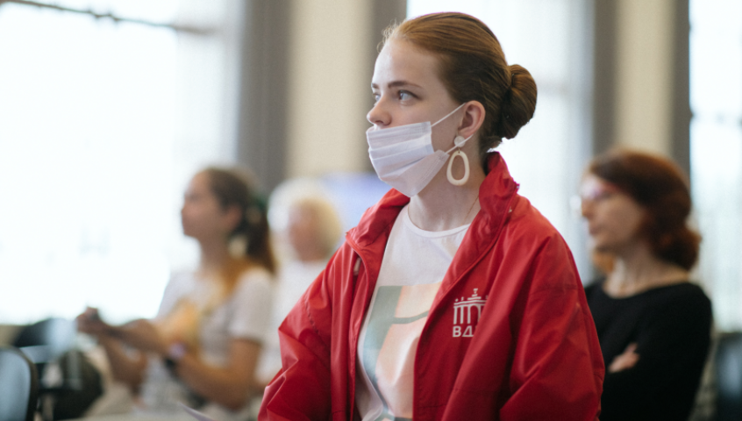
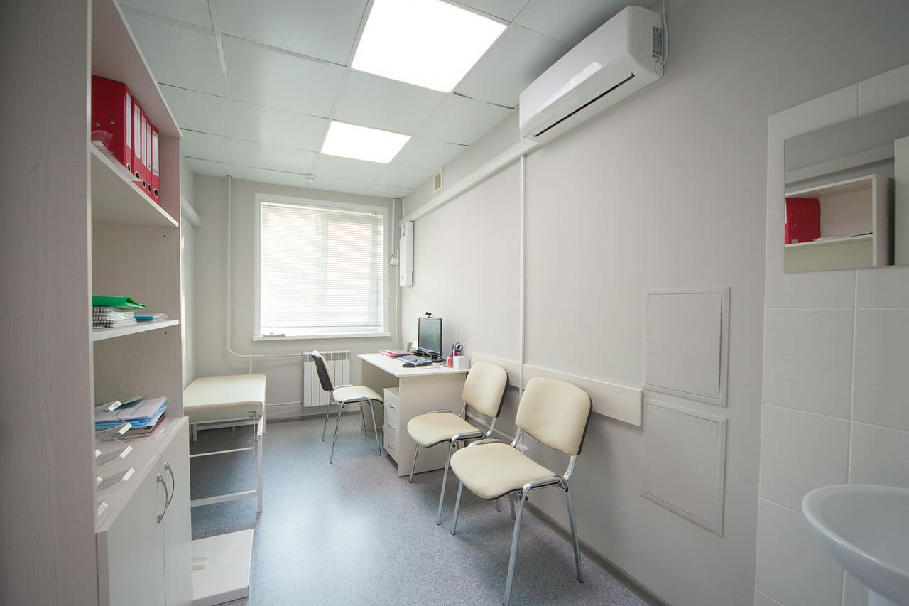
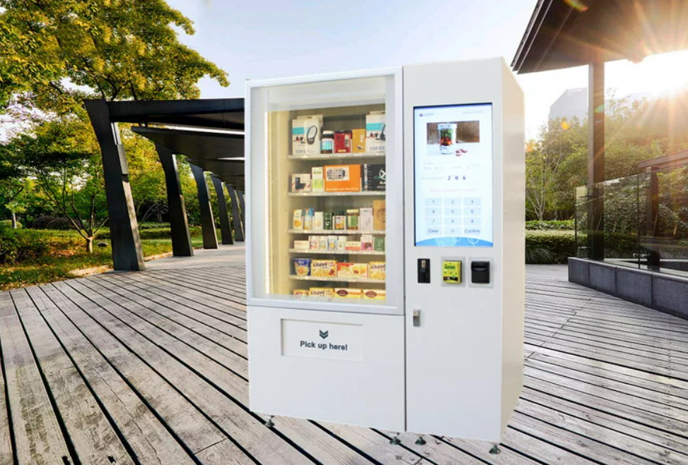
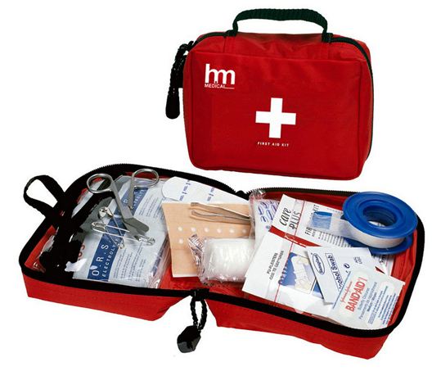
Предложения по развитию безопасной среды
Направление событийной повестки ВДНХ на рассредоточение потоков людей по территории для понижение рисков столкновения людей.
Улучшение возможностей и ресурсов, которые уже имеются:
- обучение добровольцев Волонтерского корпуса и сотрудников ВДНХ оказанию первой помощи;
- использование аптечек на крупных мероприятиях.
- открытие медицинского пункта, доступного для посетителей Выставки.
Новые решения: установка вендинговых аппаратов с медикаментами на территории Выставки, установка автоматических дефибрилляторов, установка тревожных кнопок.
2

Slide 4
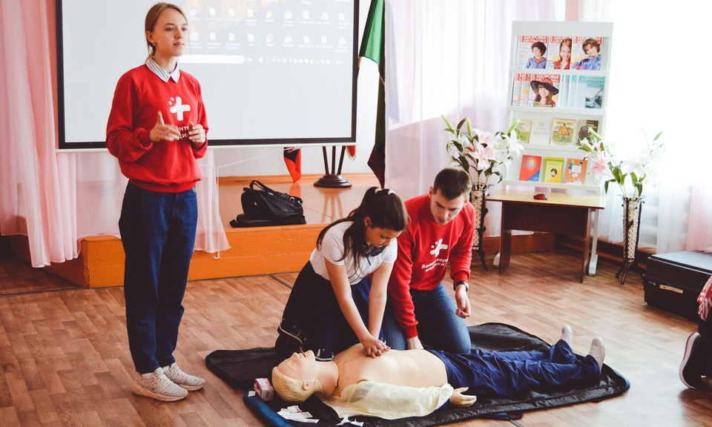
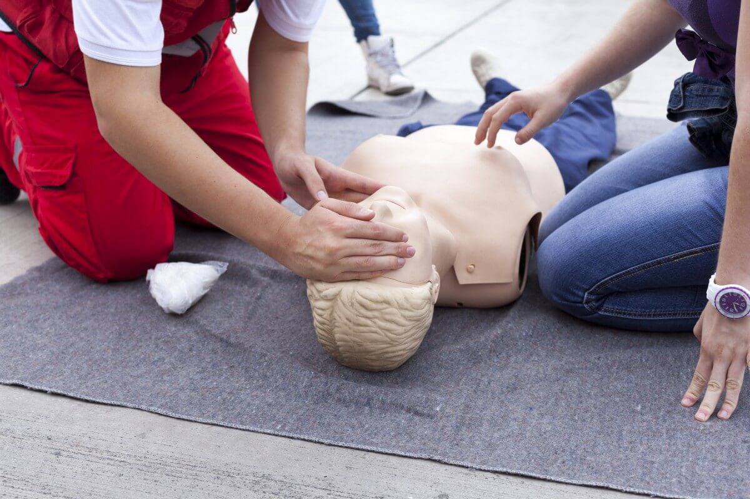
Бесплатное обучение волонтеров и сотрудников ВДНХ
Предлагаем обучить волонтеров и сотрудников, непосредственно взаимодействующими с посетителями (сотрудники инфоцентров, экскурсоводы, продавцы и пр.), правилам оказания первой помощи. Обучение предполагает проверку знаний.
Партнеры, готовые безвозмездно обучить волонтеров:
Департамент по делам гражданской обороны, чрезвычайным
ситуациям и пожарной безопасности города Москвы.
Отдел по делам гражданской обороны, чрезвычайными ситуациями и
пожарной безопасности ВДНХ.
- Волонтеры медики.
Итог:
- Волонтеры имеют более высокую квалификацию.
- У посетителей ВДНХ появляется чувство безопасности.
- Повышается уровень клиентоориентированности.
- Повышения репутации Выставки в лице посетителей.
3

Slide 5
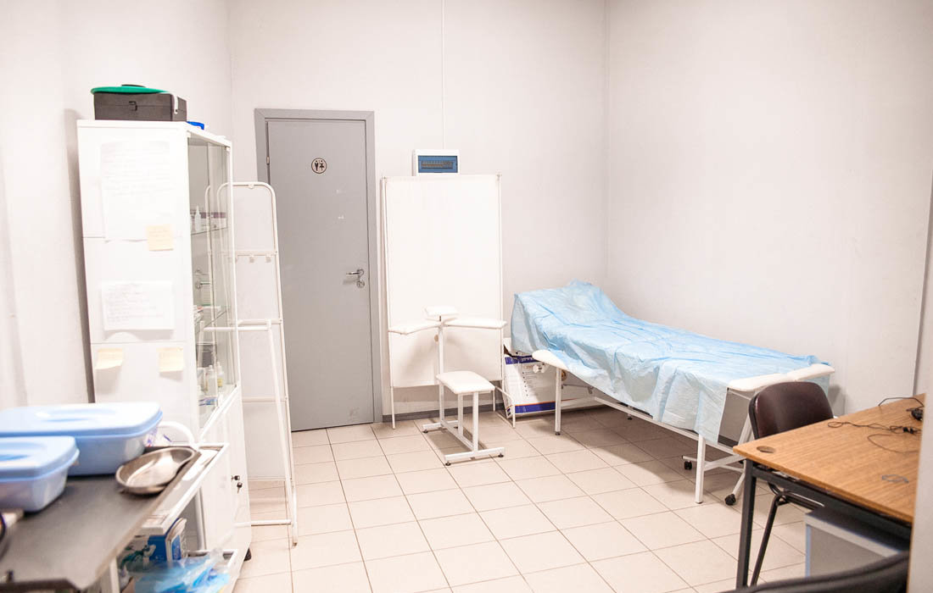
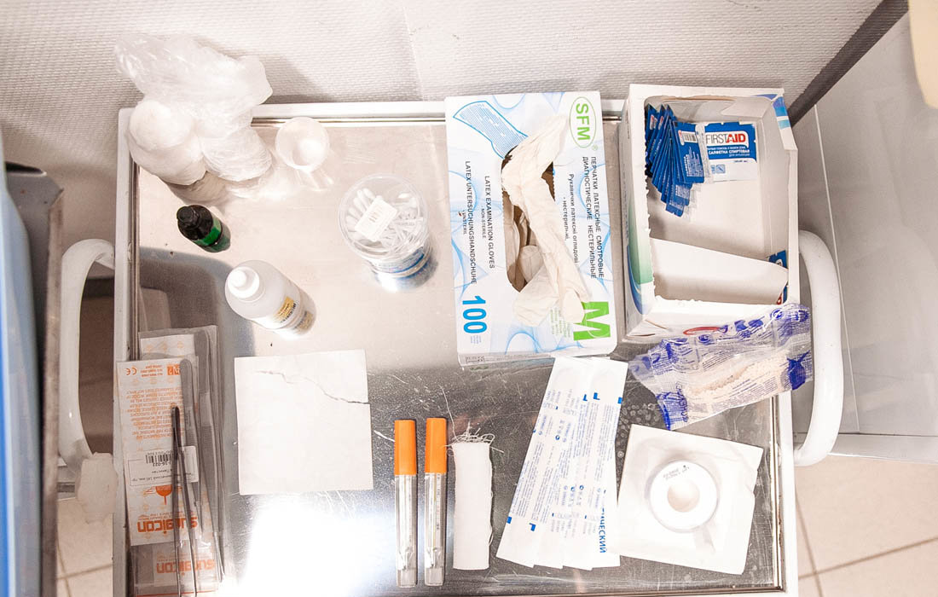
Опыт парков Москвы
В целях обеспечения безопасного пребывания в парках Москвы организованы общественные медпункты:
Парк Горького: медпункт находится в спортивном центре. Часы работы: 10.00 – 23.00, без выходных. Специалисты окажут первую медицинскую помощь: сделают перевязку, обработают рану, измерят температуру, предложат обезболивающее и, если понадобится, вызовут Скорую помощь.
Парк «Зарядье»: медпункт находится в административной части Медиацентра. Чтобы пройти туда, необходимо обратиться к администраторам Флагманского туристско-информационного центра.
Парк «Сокольники»: медпункт находится в кабинете первой помощи в стационарном здании проката по адресу: г. Москва, 5-й Лучевой просек, д. 3, стр. 1.
Часы работы: 10.00 – 22.00.
На территории ВДНХ не предусмотрен медпункт и наличие доступной аптеки.
4

Slide 6

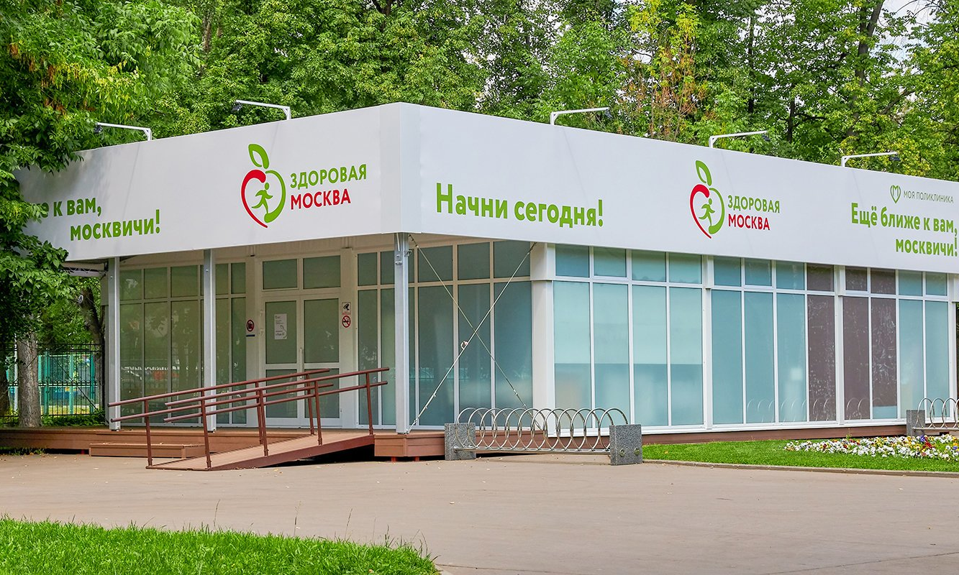
Модернизация медпункта на ВДНХ
На территории ВДНХ работает медицинский пункт (стр.231), где каждый работник может при необходимости получить квалифицированную медицинскую помощь.
Медпунктом могут воспользоваться только сотрудники ВДНХ, имеющие ДМС.
Для развития безопасной среды на ВДНХ предлагается расширить полномочия медпункта для работы с посетителями или организовать общественный медпункт.
В летний период на территории ВДНХ работает павильон «Здоровая Москва» — это возможность пройти практически весь набор медицинских исследований, предусмотренный первым этапом диспансеризации.
Сотрудники павильона НЕ оказывают первую медицинскую помощь.
5

Slide 7

Медпункт на ВДНХ
Для работы врача-терапевта лицензирование помещения как отдельного медпункта не требуется.
Врач-терапевт будет осуществлять деятельность под имеющейся лицензией организации медицинского центра MedSwiss.
Стоимость 1 часа – 1 400 руб.
Стоимость за 12 часов – 16 800 руб.
С расчетом на летний период (3 месяца) стоимость обслуживания медпункта примерно равна 1 512 000 руб.
Для оснащения кабинета потребуется:
Рабочее место врача (стол, стул, светильник при необходимости);
Врач может оформлять документы в своей информационной системе (Медиалог) на ПК или ноутбуке (потребуется принтер для распечатки заключений и рекомендаций), либо в бумажном виде;
Раковина;
Медицинская кушетка (или просто кушетка, на которой можно осматривать пациента лежа);
Шкаф (тумба) и холодильник для хранения лекарственных средств, медицинского расходника;
Тонометр, градусник, пульсоксиметр, одноразовый расходник (шпатели, бинты, марля, спиртовые салфетки, пеленки и т.п.);
Расширенная аптечка;
Бактерицидный облучатель-рециркулятор воздуха;
Емкость для сбора бытовых и медицинских отходов;
Электрокардиограф.
Оснащение кабинета медицинским оборудованием может предоставить MedSwiss.
6

Slide 8
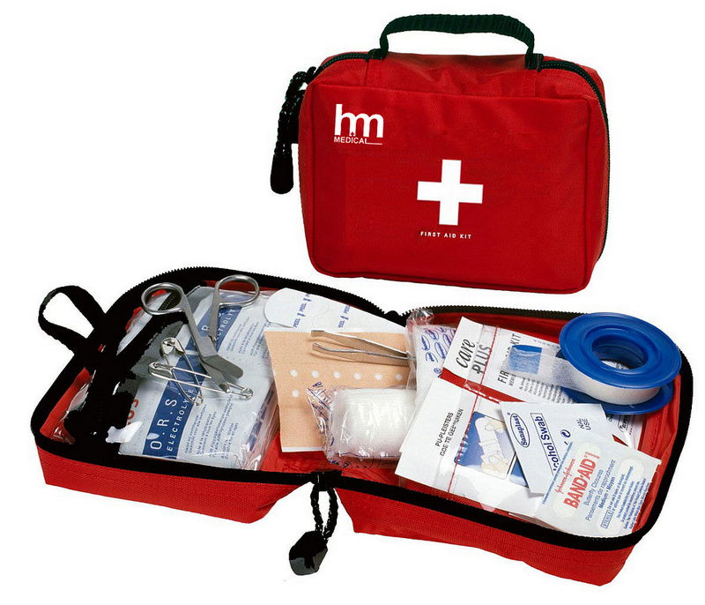
Расширение использования аптечек
В летний период возрастает потребность посетителей в лекарственных препаратах: анализ часто задаваемых вопросов посетителей сотрудникам Инфоцентров и волонтерам показал спрос на йод, зеленку, перекись водорода, таблетки от головной боли и боли в желудке.
В инфоцентрах ВДНХ расположены аптечки, однако в них нет препаратов от ушибов и ссадин (перекись, йод, зеленка и др.), а также безрецептурных препаратов.
Предлагаем расширение данного проекта:
- выдавать аптечки волонтерам, прошедшим обучение, на крупных мероприятиях;
- информировать посетителей ВДНХ о существовании аптечек в инфоцентрах с помощью сайта, радио-оповещений, текстов о летнем сезоне, мероприятиях;
- установка вендинговых аппаратов.
Согласно приказу Минздрава России от 15 декабря 2020 г.
№ 1331н1 в аптечках должно располагаться следующее наполнение:
Маска медицинская нестерильная одноразовая
Перчатки медицинские нестерильные, размером не менее М
Устройство для проведения искусственного дыхания «Рот-Устройство-Рот»
Жгут кровоостанавливающий для остановки артериального кровотечения
Бинт марлевый медицинский размером не менее 5 м х 10 см
Салфетки марлевые медицинские стерильные размером не менее 16 х 14 см
Лейкопластырь фиксирующий рулонный размером не менее 2 х 500 см
Лейкопластырь бактерицидный размером не менее 1,9 х 7,2 с
Покрывало спасательное изотермическое размером не менее 160 х 210 см
Ножницы для разрезания повязок
Инструкция по оказанию первой помощи с использованием аптечки
Футляр (сумка)
7

Slide 9
Установка вендингового аппарата
Вендинг — это торговля с помощью автоматизированных систем.
Установка вендинга планируется на оживленной территории ВДНХ, а также в женских туалетах с наибольшей посещаемостью. Дополнительно предлагаем оснастить вендинги в женских уборных предметами личной гигиены, что позволит повысить уровень клиентоориентированности Выставки.
5
Инфоцентр в Арке главного входа
Дворец Госуслуг
Дом Культуры
Туалет по дороги к КПП «Совхозный»
Павильон № 44
Детские площадки в запрудной зоне
Туалет возле входа в парк «Останкино»
Туалет возле комплекса «Буран»
Туалет за павильоном Казахстан
1
2
6
3
4
4
5
3
6
8
7
7
2
8
9
9
1
8
8

Slide 10
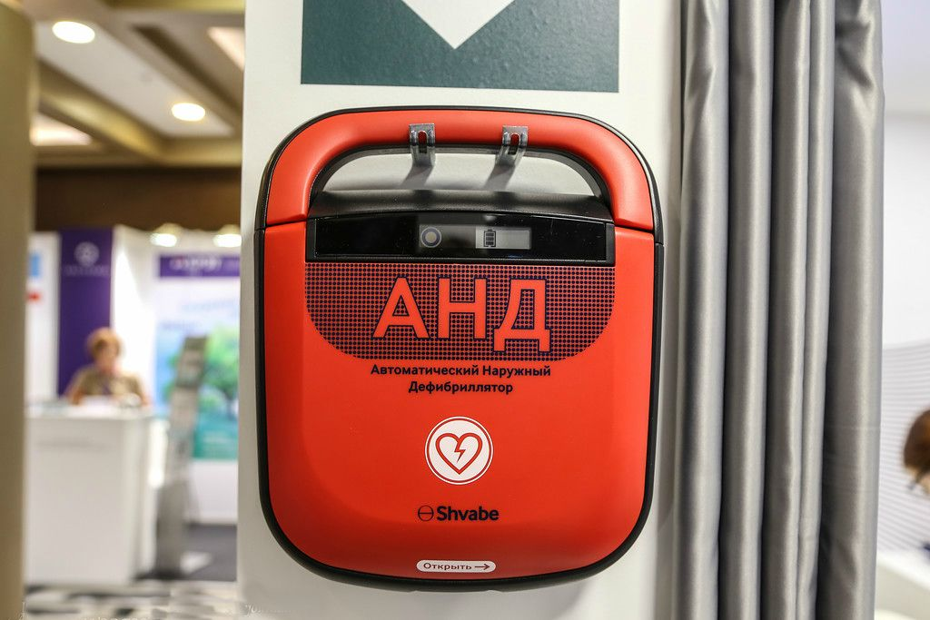
Автоматический дефибриллятор
Автоматические наружные дефибрилляторы предназначены для проведения реанимационных мероприятий при внезапной остановке сердца у детей и взрослых.
Компактные автоматизированные дефибрилляторы, смогут использовать и люди без медицинского образования, предлагается установить в наиболее посещаемых местах Выставки.
Простая и понятная инструкция поможет вернуть внезапно остановившееся сердце к жизни без медиков.
При этом дефибрилляторы не сработают, если человеку не требуется разряд.
Кейс на ВДНХ:
За 2021 год на территории ВДНХ зафиксирована более 2 несчастных случаев с летальным исходом от остановки сердца. Одному из человек было 24 года.
Реанимационная скорая в г. Москве приезжает до места происшествия в среднем за 10-12 минут, а человек умирает за 3-5 минут от остановки сердца.
Во избежание подобных ситуаций предлагаем установить в павильонах ВДНХ автоматический дефибриллятор, который снижает смертность на 40%.
Пример реализации:
63 школы и 130 многофункциональных центров предоставления Госуслуг (МФЦ) оснащены автоматическими наружными дефибрилляторами.
Всего в интересах московских учреждений было поставлено 200 единиц оборудования. Устройства позволяют спасти человека в случае внезапной остановки сердца.
9
8

Slide 11
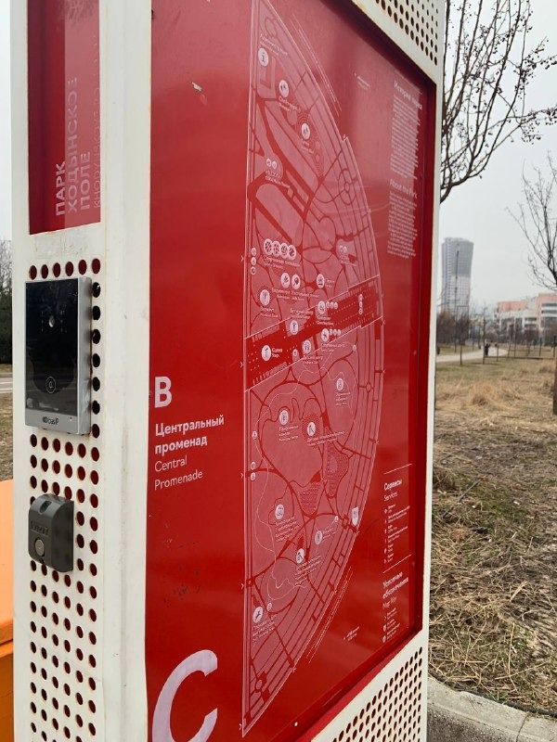
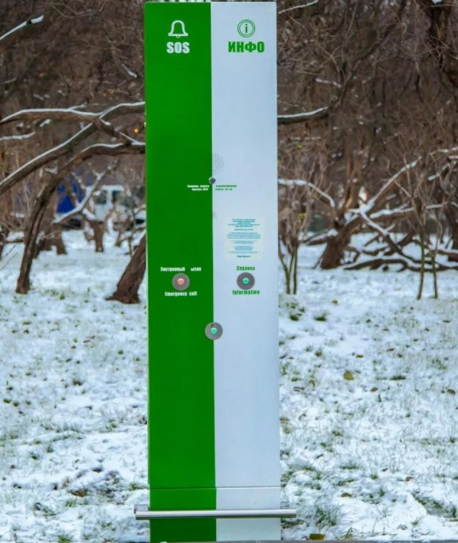
Тревожная кнопка вызова для посетителей
Предлагается внедрить вызывную панель на установленные информационные носители или столбики безопасности с целью своевременного и оперативного реагирование на внештатные ситуации на территории,
а также повышение уровня клиентоориентированности
в рамках развития доступной и безопасной среды.
Варианты установки кнопки вызова для посетителей:
1. Вызывная панель
На территории ВДНХ расположено 36 больших навигационных карт и 36 цифровых экранов, на которые можно установить данную систему вызова.
2. Столбик безопасности
Возможно установить дополнительные конструкции на Выставке – столбик безопасности с двумя кнопками: кнопка для получения информации и SOS-кнопка.
10
8

Slide 12
Спасибо за внимание
ДЕПАРТАМЕНТ
СТРАТЕГИЧЕСКОГО РАЗВИТИЯ
И УПРАВЛЕНИЯ ТЕРРИТОРИЕЙ

